Slide 1
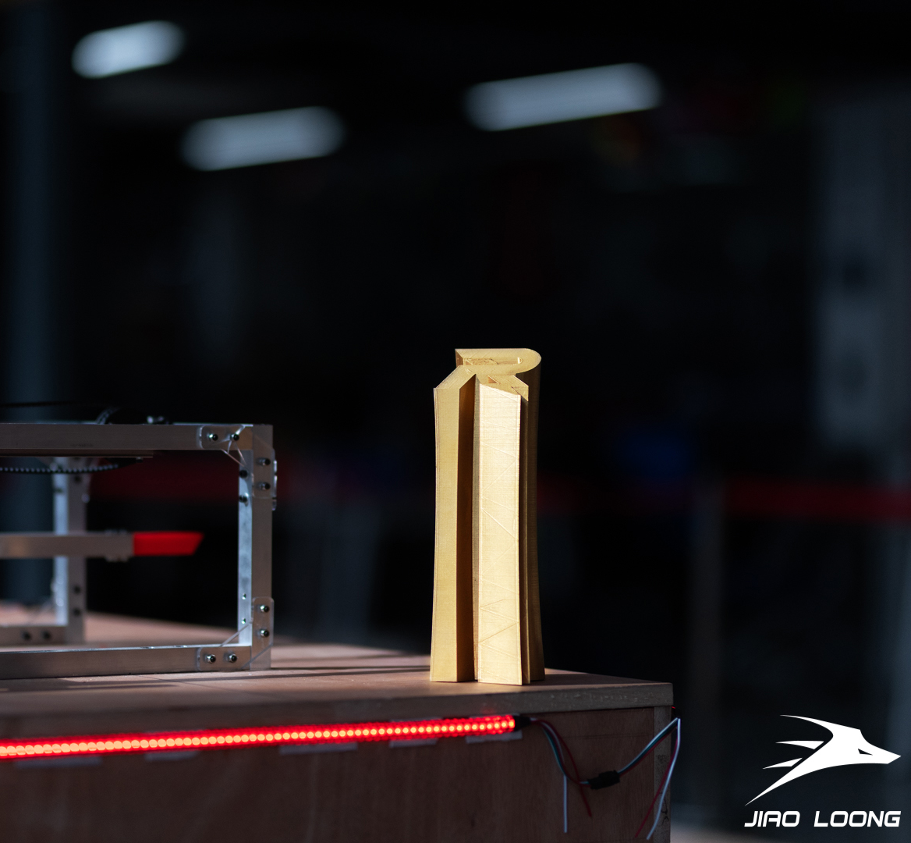
校内赛经验分享
上海交通大学 交龙战队
分享人：吕奇正

Slide 2
目录
Part 1 赛事简介
Part 2 比赛内容
Part 3 管理
Part 4 宣发
Part 5 建议

Slide 3
Part 1 赛事简介

Slide 4
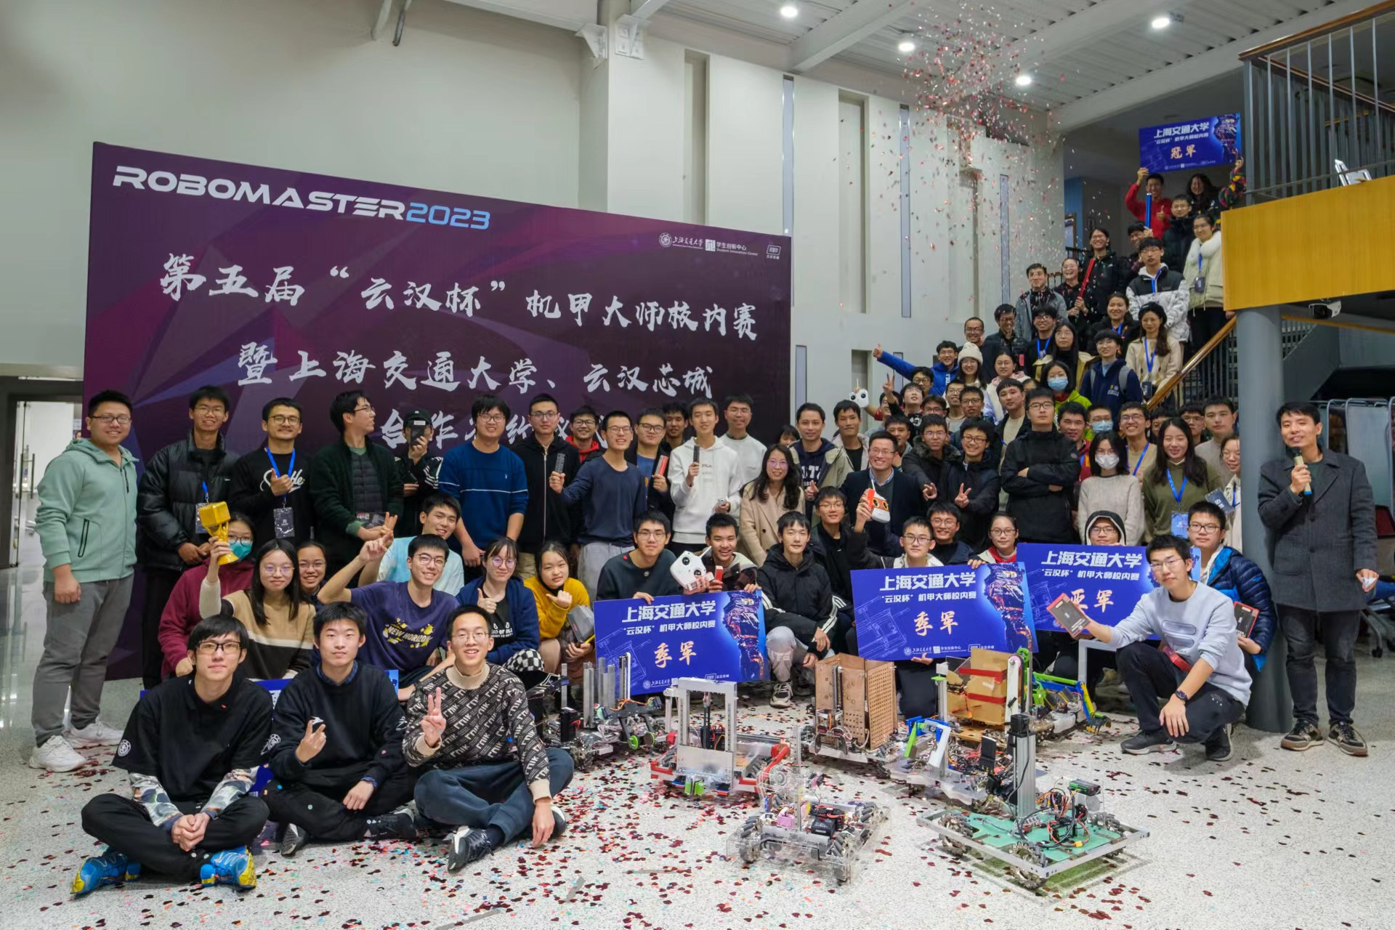
赛事简介
学生创新中心支持
面向全校学生
举办时间11月末
Notes:
上海交通大学机甲大师校内赛，是上海交通大学交龙战队在教务处、团委、学生创新中心的支持下完成的面向学校全体学生的校级比赛。

Slide 5
赛事简介
2018年至今5年
每年吸引约200名同学参与
战队招新渠道之一
规模最大的校级比赛之一
Notes:
比赛于2018年创办至今已经走过了5个年头，成功吸引了一批又一批的交大学子了解并走进机甲大师，并且赛事于近两年在云汉芯城的支持下改为“云汉杯”机甲大师校内赛，为比赛注入了新的活力。赛事每年吸引32只队伍共计200余人参与，目前已经成为了规模最大的校级比赛之一。

Slide 6
办赛理念
对内：
吸纳人才
人才培养
赚取经费
对外：
提高知名度

Slide 7
Part 2 比赛内容

Slide 8
筹备流程
比赛内容
九月份开始
策划期：7天左右，整体规划、规则制订、人员分工、物资采购
启动期：15天左右，报名组队
制作期：40天左右，培训、场地制作、志愿者招募
比赛期：7天，正式比赛

Slide 9
原则
比赛内容
合适的难度和任务量
考虑零基础参赛、考虑课业压力
较高的比赛观赏性
规则设计和呈现效果
较低的场地成本和人力成本
减少队内办赛工作量

Slide 10
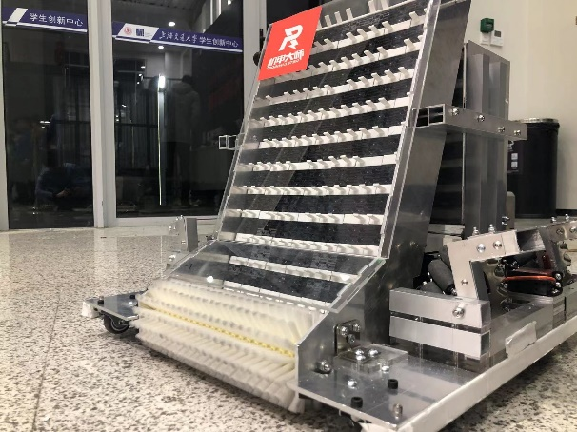
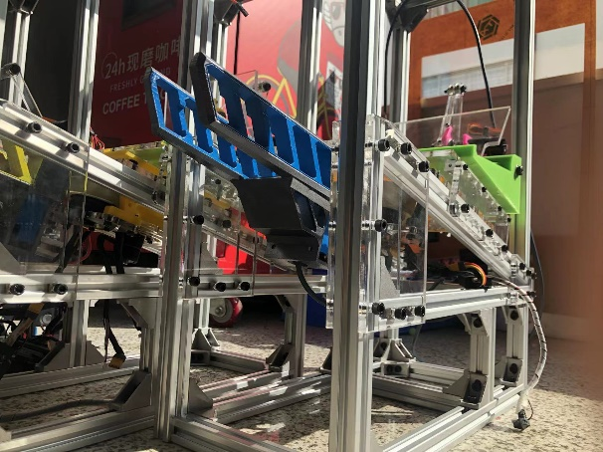
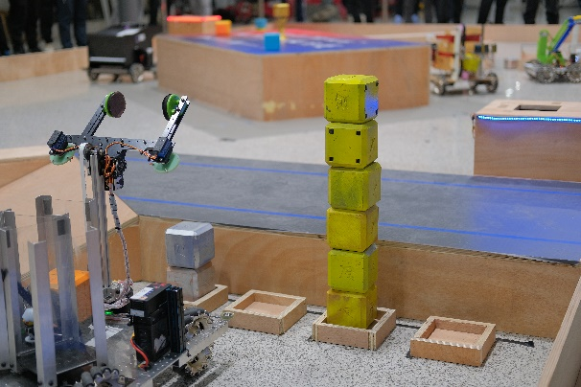
规则制定——内容
比赛内容
规则来源：
基于对抗赛元素的简化修改
观赏性与参赛门槛平衡：
高上限和低下限

Slide 11
规则制定——内容
比赛内容
如何节省成本
设计简单场地要素，用尽可能低的加工成本
场地道具复用，校内赛设计的场地道具备赛时也能用到

Slide 12
规则制定——任务量
比赛内容
机械：
执行机构设计
组装
电控：
提供大框架，以函数填空为主
包含了电机控制、PID实现与调试、底盘控制和自动化程序等基本功能
提供官方车进行进度均衡
Notes:
原则（2v2还是1v1）
电控和机械的难度和任务量的设计，如设立了一些小细节来平衡电控和机械的任务（提供官方车来进行电控调试）
遇到扯皮怎么办？

Slide 13
赛制制定
比赛内容
热身赛一天，正赛两天
DDL提前
热身赛选出种子队
是否采用联盟赛制
联盟赛制：增加战术配合，加速比赛进度
非联盟赛制：避免强带弱
Notes:
引入热身赛

Slide 14
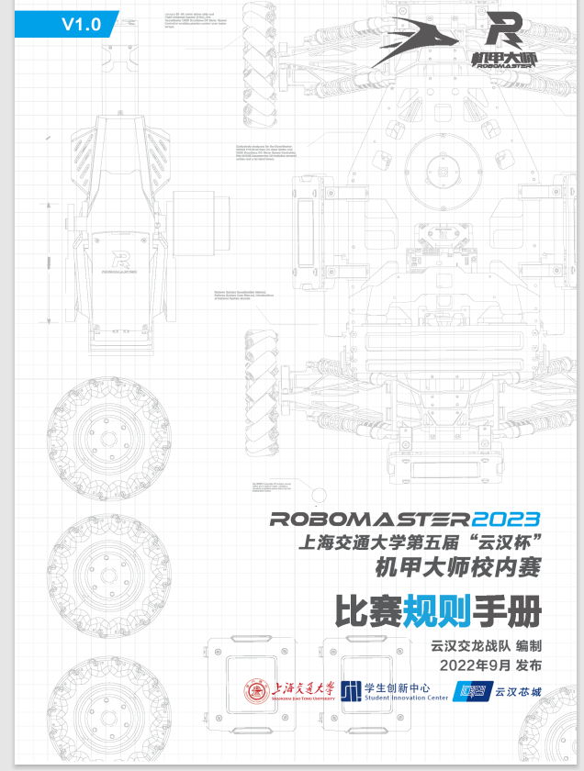
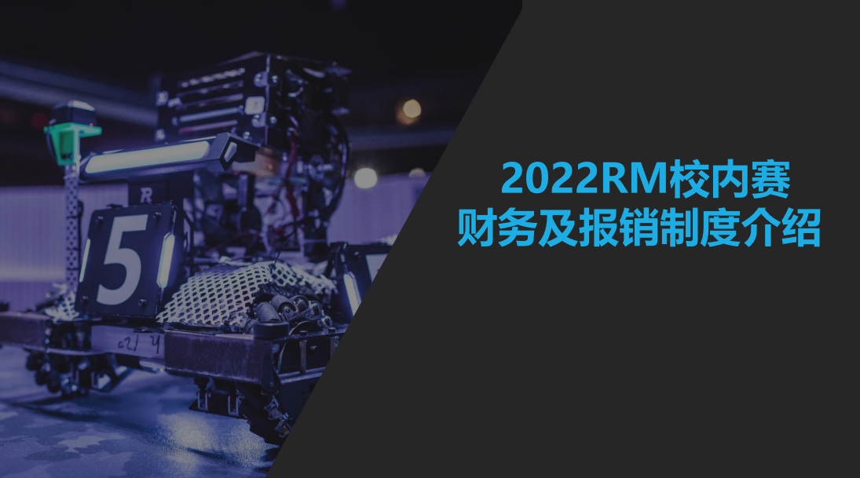
参赛队培训——赛事内容
比赛内容
规则手册
参赛手册
财务手册
Notes:
内容分为赛事内容培训和技术内容培训
赛事内容培训一定要让参赛队熟读规则
技术内容培训的整体流程（培训-考察-答疑）

Slide 15
参赛队培训——技术内容
比赛内容
固定培训（机械、电控均为两周8个课时）
技术答疑
Notes:
内容分为赛事内容培训和技术内容培训
赛事内容培训一定要让参赛队熟读规则
技术内容培训的整体流程（培训-考察-答疑）

Slide 16
Part 3 管理

Slide 17
参赛队管理
管理
进度
财务
招新
Notes:
如何管理进度：分为管理结构和管理内容。管理结构是由大项管-小项管-参赛队结构，小项管一周查询两次进度，大项管一周通过小项管进行进度查询；管理内容分为培训期和实践期两个部分，培训期由项管来检查和反馈培训质量，实践期由项管来督促和帮助参赛队完成项目。另外通过对提前一周的热身赛的大力宣传来实现让参赛队ddl提前化的作用；设立了一些小细节来平衡电控和机械的任务（提供官方车来进行电控调试）。
如何管理财务：财务的原则是责任自负，通过对财务报销规范的合理的文档说明和对财务报销流程的反复强调来让产赛队树立起自己的发票自己报销的观念，组委会里的财务负责人只充当报表审查员的身份，减轻负担
如何考察招新：首先讲校内赛招新和非校内赛招新的区别，然后再讲如何对其进行额外的考核

Slide 18
参赛队管理——进度
管理
大项管
参赛队
小项管 技术指导
管理结构
大项管：通过小项管间接对整体进度进行调整
小项管（技术指导）：4~6个队伍配备一个小项管，由队内队员担任，与参赛队直接接触

Slide 19
参赛队管理——进度
管理
管理内容——责任划分
小项管
进度查询
技术答疑
物资借用
人才发掘
大项管：
统筹进度
物资准备
人才反馈
Notes:
小项管：
进度查询：定期检查进度
技术答疑：帮助社恐参赛队员解决问题
物资借用：领取参赛队借用公共物资并负责管理
人才发掘：在参赛队工作过程中对队员工作状态和内容进行评估
大项管：
统筹进度：在参赛队开始工作前明确参赛队在各个时间点的工作
物资准备：向学校申请使用亚克力板等耗材物资和加工场地
人才反馈：将小项管收集到的人才信息进行整合，并反馈给相应面试人员

Slide 20
参赛队管理——进度
管理
管理内容——时间划分：
培训期
查询培训作业情况
实践期
进度管理
技术答疑
物资领取

Slide 21
参赛队管理——财务
管理
原则：责任自负
要点：
财务报销规范的合理的文档说明
全方位的财务报销流程宣传（培训、小项管、参赛群）
合理的财务流程工具（如共享文档）
Notes:
如何管理财务：财务的原则是责任自负，通过对财务报销规范的合理的文档说明和对财务报销流程的反复强调来让产赛队树立起自己的发票自己报销的观念，组委会里的财务负责人只充当报表审查员的身份，减轻负担

Slide 22
参赛队管理——招新
管理
第一批招新：9月份
第二批招新（校内赛招新）：11月份
Notes:
如何考察招新：首先讲校内赛招新和非校内赛招新的区别，然后再讲如何对其进行额外的考核

Slide 23
参赛队管理——招新
管理
与非校内赛招新的区别：
能够在比赛过程中提前发现能力强的人
能够针对比赛情况在面试过程中针对性提问
可能有直接进入车组工作的能力
Notes:
如何考察招新：首先讲校内赛招新和非校内赛招新的区别，然后再讲如何对其进行额外的考核

Slide 24
参赛队管理——人才识别
管理
从四个维度中，对参赛队员进行评价
技术
管理
责任心
热情

Slide 25
Part 4 宣发

Slide 26
赛前宣传
宣发
宣传内容
规则有趣、技术含量、RM特色、丰厚奖励
宣传方式
校园喷绘、公众号推送（校级平台公众号为主）、宣传海报、宣讲会
宣传时机
考虑新生入学、新生军训、新生开学等大流量时间
注意其他比赛宣传的影响
Notes:
何时开始宣传，宣传时机是什么，以及时机的重要性

Slide 27
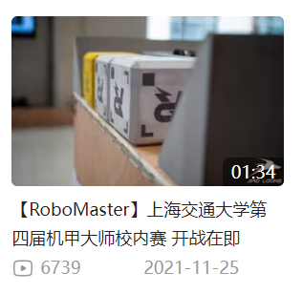
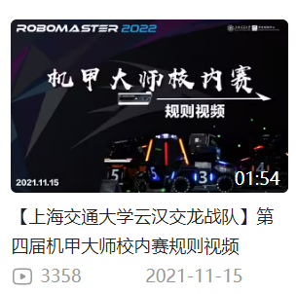
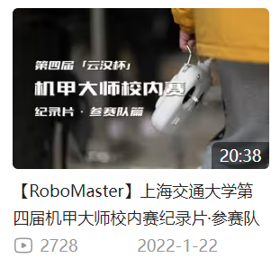
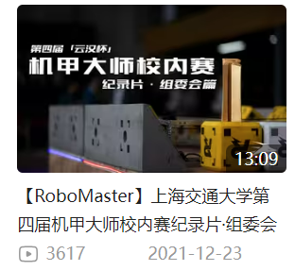
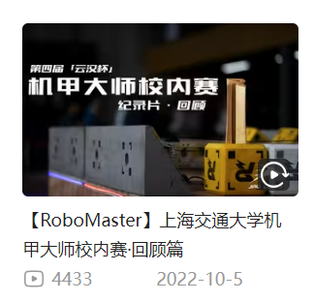
赛前宣传
宣发
宣传内容详实！
推广渠道丰富！
宣传时间、报名时间尽早！
Notes:
尽早开始预热，提前让大家知道比赛的存在（愿意打比赛的人群有限，必须在其他技术类比赛社团 报名前开始）
持续推广，保持宣传力度，时不时让意向参与人群记得你
提前透露校内赛核心时间轴（报名时间，比赛时间），让意向人群心里有数
报名开始能早则早，否则意向人群可能流向其他比赛

Slide 28
报名动员
宣发
比赛人数不够？
报名动员！
Notes:
如果宣传出现问题（错过时机），进入到额外的报名动员环节，这一部分需要一个气氛组

Slide 29
报名动员
宣发
影响参加比赛的因素：
兴趣不足
社恐
没信心

Slide 30
报名动员
宣发
针对性处理：
宣传比赛，拉拢人群，缘分看脸
建立组队群，由组委会协助完成组队工作
提前告知报名后存在技术培训和指导，参赛群中宣传比赛难度不大

Slide 31
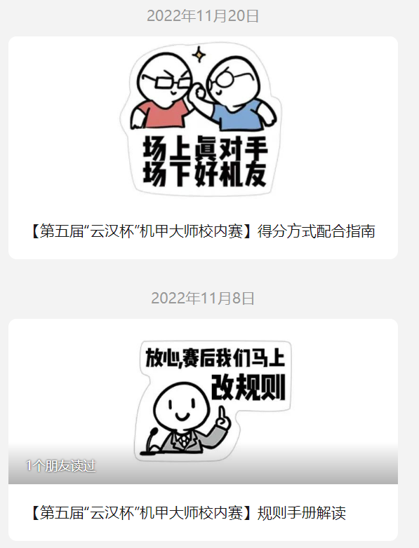
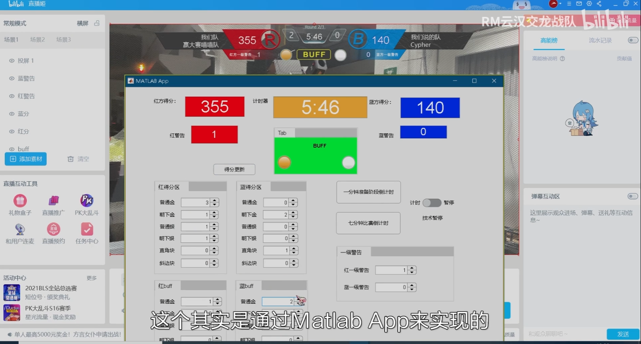
赛中宣传
宣发
规则讲解
技术讲解
优秀队伍反馈
比赛呈现
Notes:
赛中宣传主要是分为技术讲解和优秀队伍反馈

Slide 32
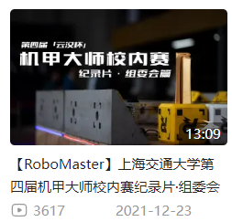
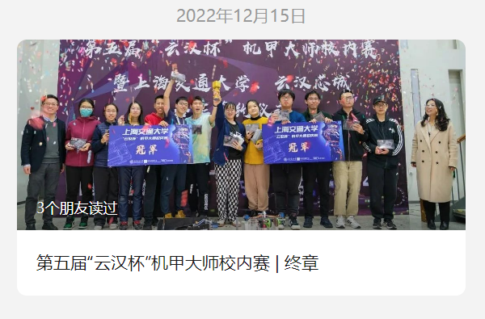
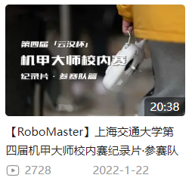
赛后宣传
宣发
比赛结果放送
纪录片
Notes:
赛后对比赛总结（如果内容少的话看看能不能和前一页合并）

Slide 33
Part 5 建议

Slide 34
建议
多多交流，多多论坛冲浪
Notes:
校内赛是一个繁杂而又庞大的项目

Slide 35
建议
多多交流，多多论坛冲浪
多要经费
学校
赞助商
Notes:
校内赛是一个繁杂而又庞大的项目

Slide 36
建议
多多交流，多多论坛冲浪
多要点经费
适合自己的才是最好的
Notes:
校内赛是一个繁杂而又庞大的项目

Slide 37
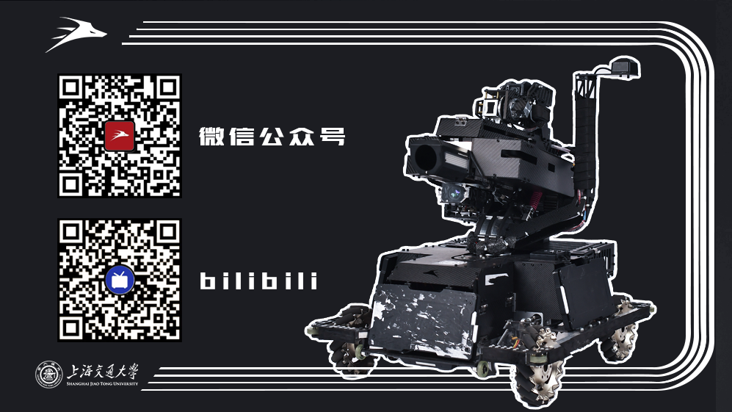
二维码页，欢迎关注交龙战队喵~
Notes:
二维码页，欢迎关注交龙战队喵~

Slide 38
日拱一卒 功不唐捐

